Slide 1


LUYỆN TỪ VÀ CÂU
LỚP 5
Thực hiện: EduFive
Thay bài: Dùng từ đồng âm để chơi chữ

Slide 2
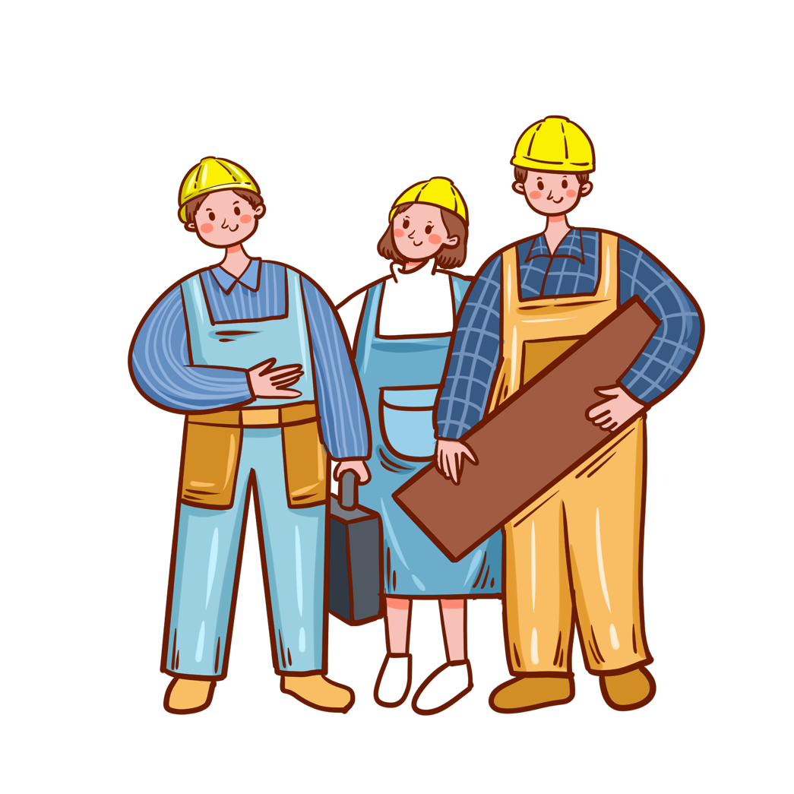

KHỞI ĐỘNG

Slide 3




Tiếng "hữu" trong từ nào dưới đây có nghĩa là "bạn bè"?
Hữu ích
Hữu hiệu
Hữu dụng
Hữu nghị

Slide 4
Tiếng "hợp" trong từ nào dưới đây có nghĩa là "gộp lại"?
Hợp thời
Hợp pháp
Hợp tác
Hợp lí

Slide 5
LUYỆN TỪ VÀ CÂU
LUYỆN TẬP VỀ TỪ ĐỒNG ÂM

Slide 6
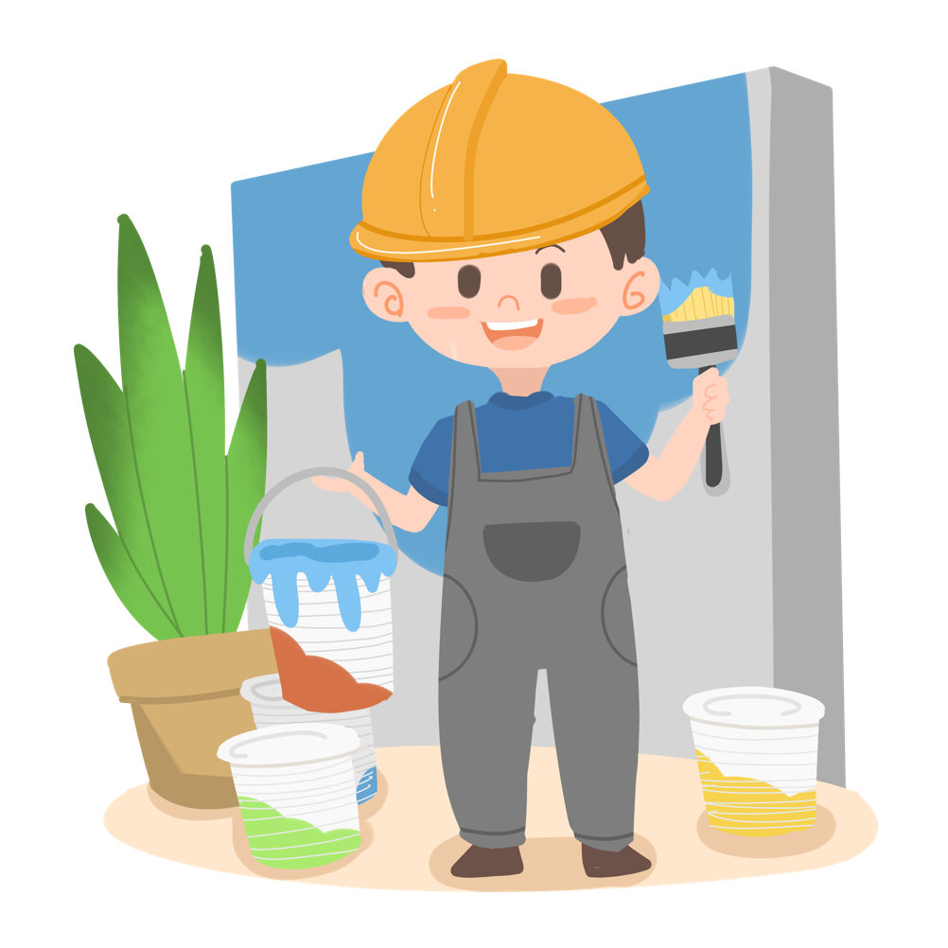
CÙNG XÂY NGÔI NHÀ MƠ ƯỚC

Slide 7
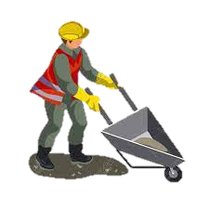
VÒNG 1
XÂY NỀN MÓNG

Slide 8



Bài 1. Phân biệt nghĩa các từ đồng âm trong cụm từ sau:
Giá cả - giá đỗ.
1 kg đường – đường quốc lộ.
Đang bò – con bò

Slide 9
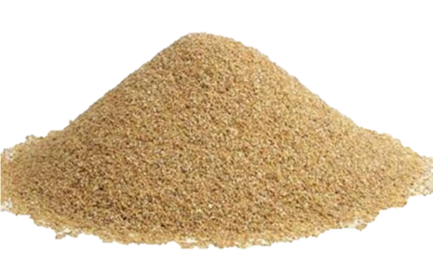
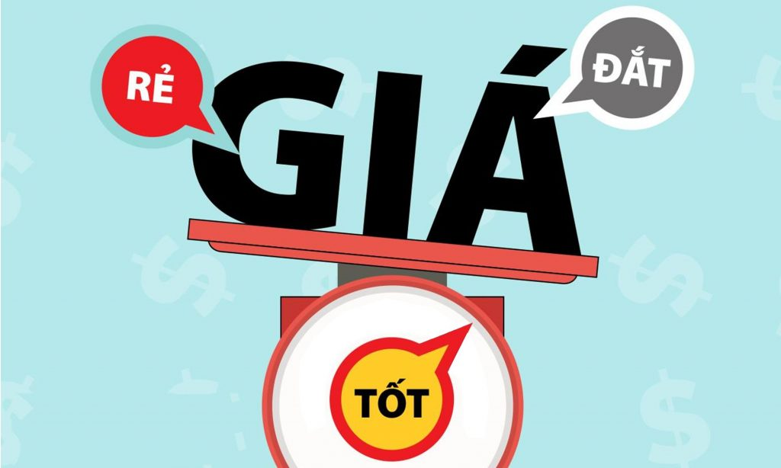
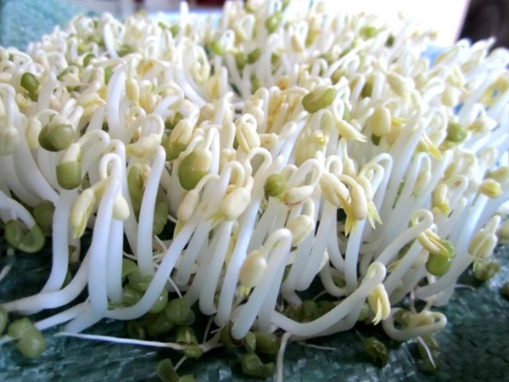
Bài 1. Phân biệt nghĩa các từ đồng âm trong cụm từ sau:
Giá cả - giá đỗ
Giá cả
Giá đỗ
Một loại thực vật, ăn được.
Lượng tiền phải trả cho 1 hàng hóa nào đó.
Notes:
CÁT

Slide 10
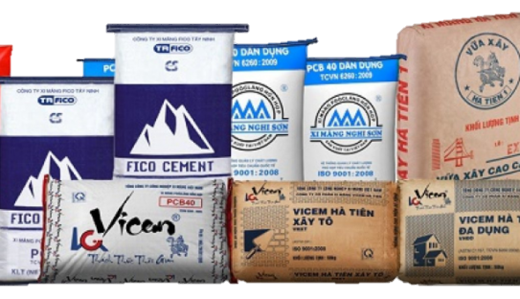
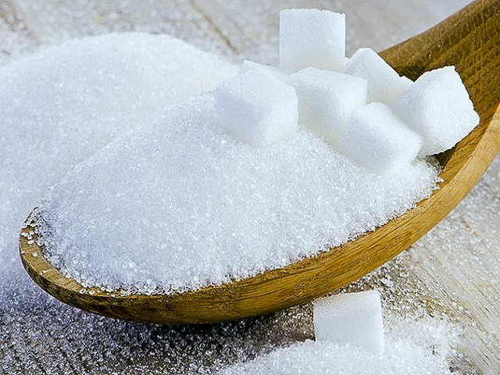
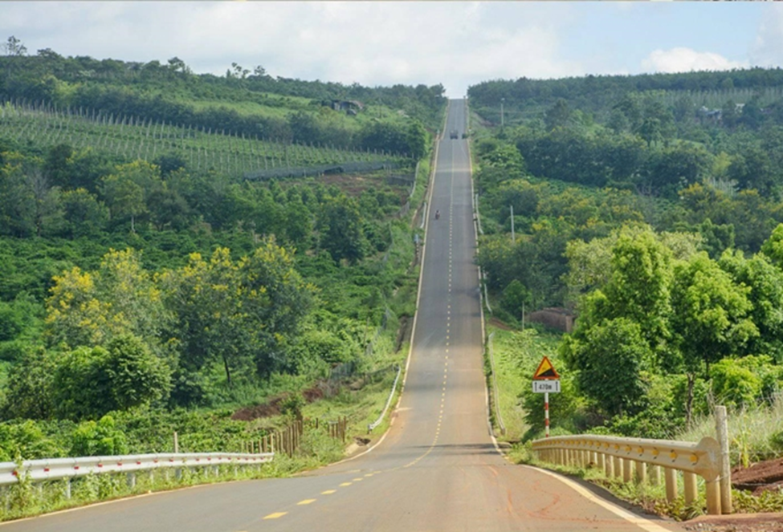
Bài 1. Phân biệt nghĩa các từ đồng âm trong cụm từ sau:
1 kg đường - đường quốc lộ
1kg đường
đường quốc lộ
Một loại gia vị được tạo từ cây mía.
Nơi các phương tiện giao thông lưu thông.
Notes:
XI MĂNG

Slide 11
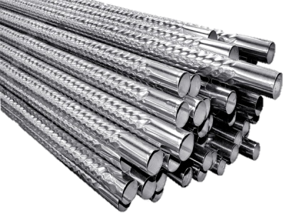
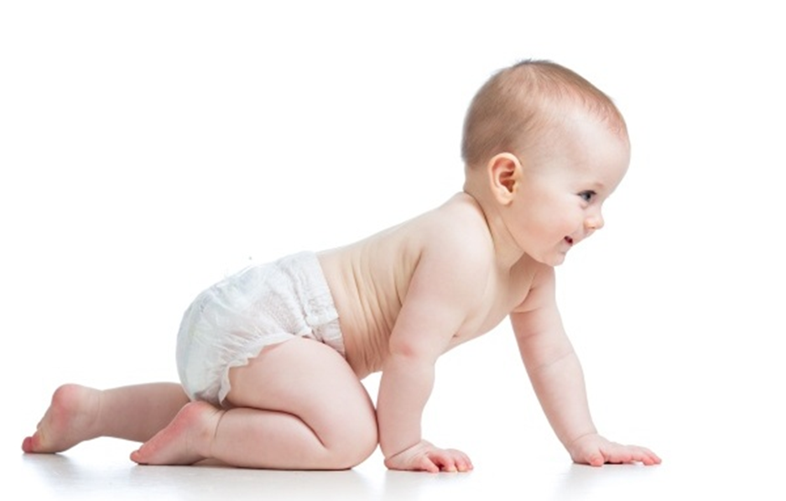
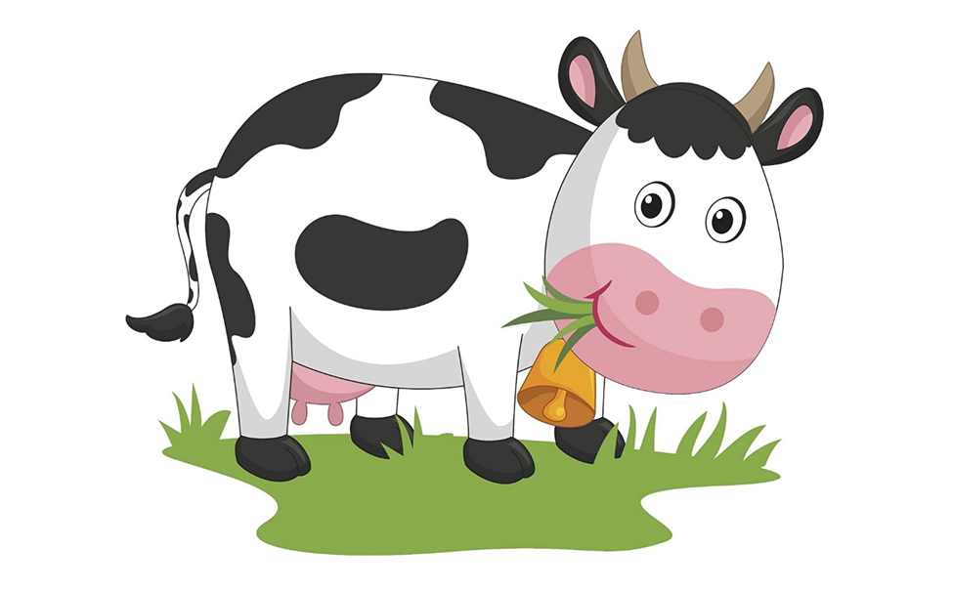
Bài 1. Phân biệt nghĩa các từ đồng âm trong cụm từ sau:
Đang bò - con bò
Đang bò
Con bò
Chỉ một loài động vật ăn cỏ.
Di chuyển thân thể áp xuống bề mặt, bằng cử động toàn thân hoặc chân rất nhỏ.
Notes:
THÉP

Slide 12
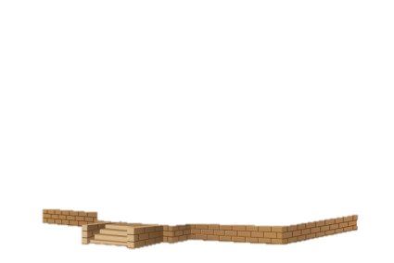

Slide 13
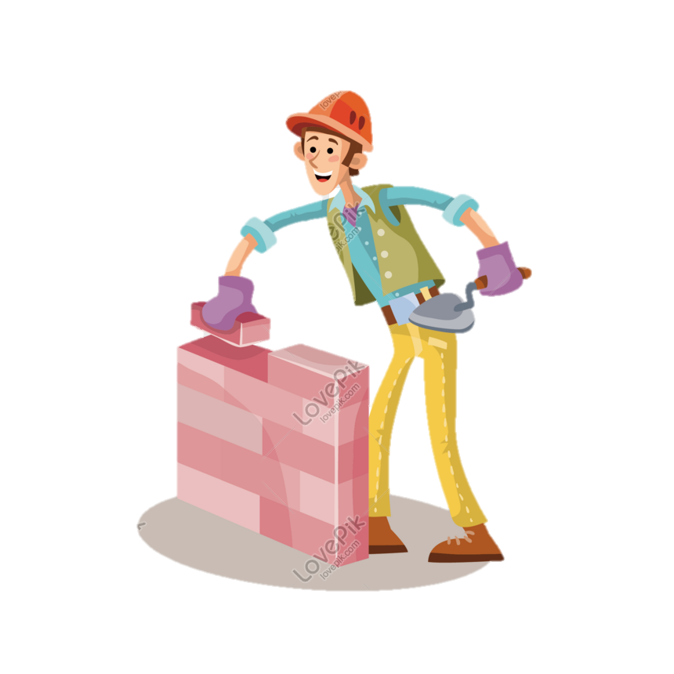
VÒNG 2
XÂY TƯỜNG

Slide 14
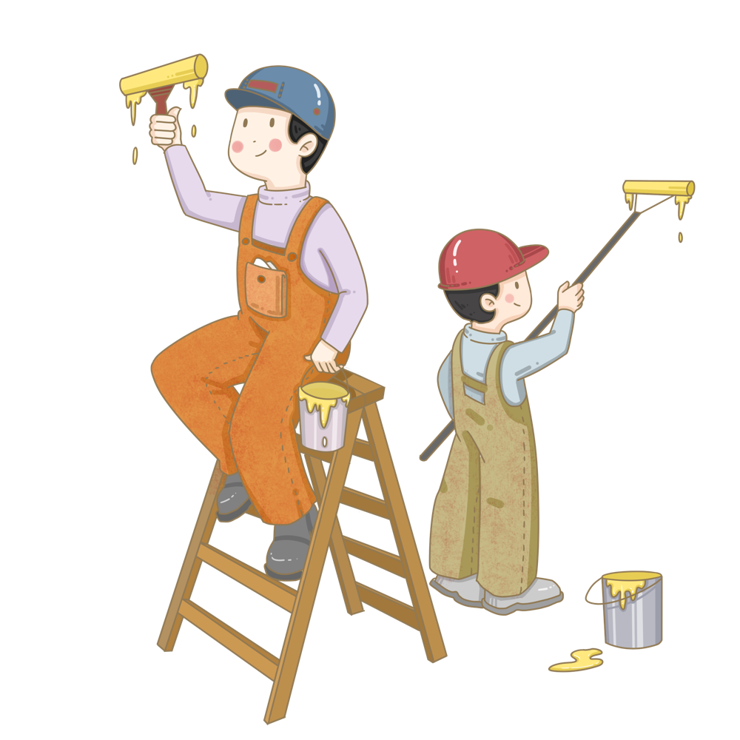
Bài 2: Đặt câu phân biệt các từ đồng âm: gạch, bóng, tiền

Slide 15
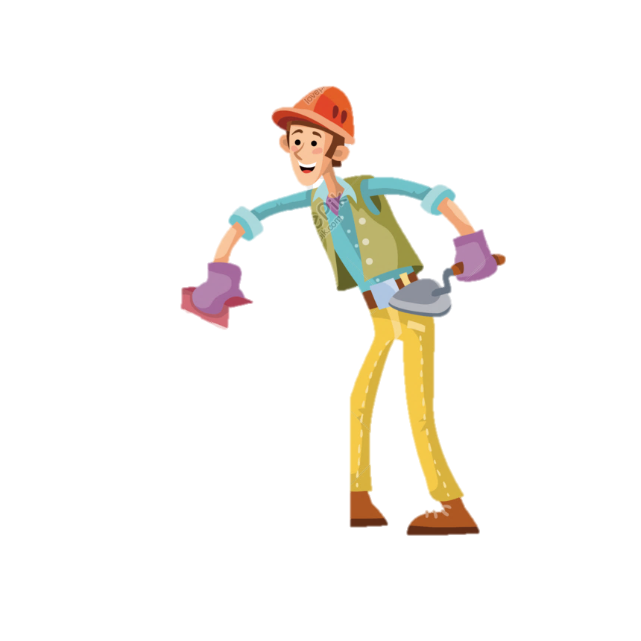
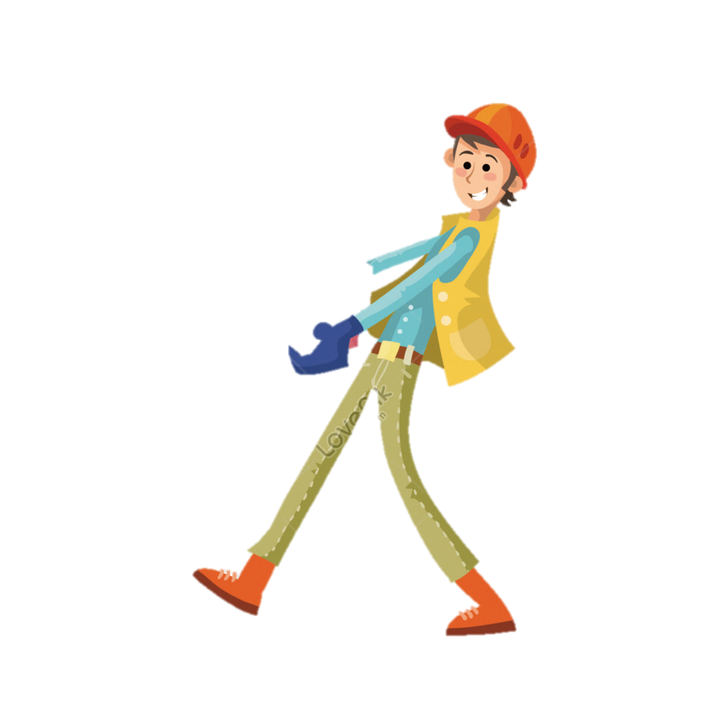
Muốn đặt câu để phân biệt từ đồng âm ta phải làm gì?
Ta phải giải nghĩa của từ.

Slide 16
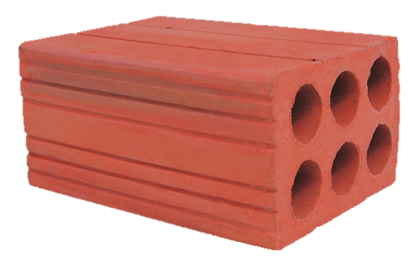
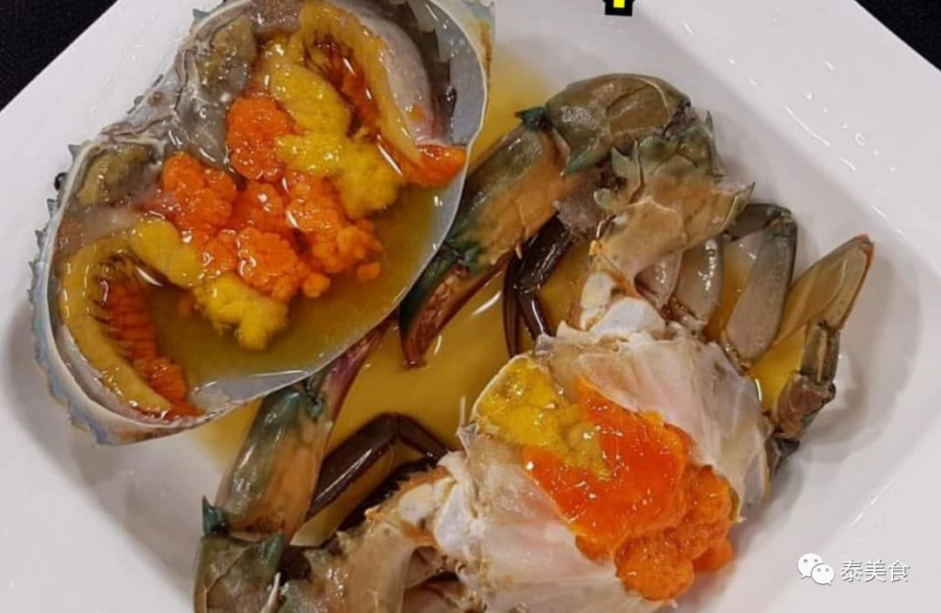
Gạch
Khối đất nhuyễn đóng khuôn và nung chín, thường có màu đỏ nâu, dùng để xây, cất.
Ba em mua rất nhiều gạch để xây nhà.
Sáng nay, mẹ em mua một con cua có gạch rất ngon.
Là trứng của các loài giáp xác như tôm và cua.

Slide 17

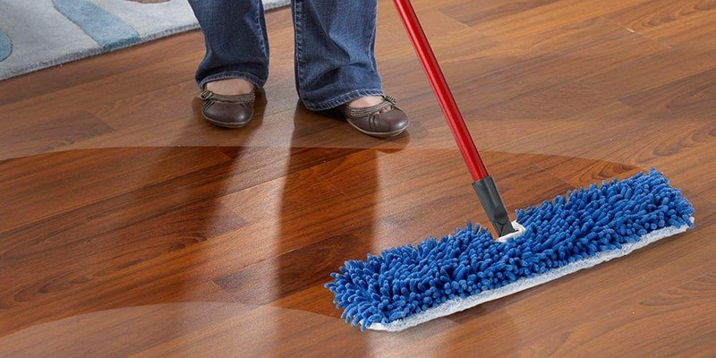
Bóng
Vật để chơi trong thể thao.
Hôm qua, em và Tuấn chơi đá bóng ở công viên.
Tình trạng sạch sẽ, nhẵn nhụi, sáng lóa ở bề mặt của một vật.
Mẹ em lau nhà luôn sạch bóng.

Slide 18
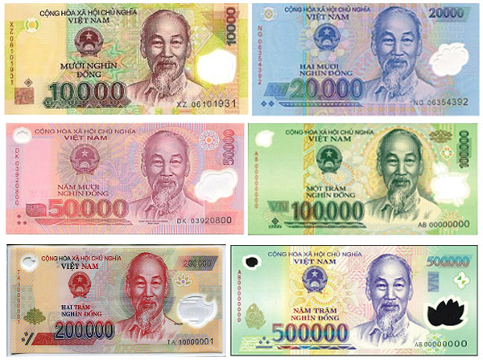

Tiền
Vật đúc bằng kim loại hay in bằng giấy do ngân hàng nhà nước phát hành, dùng làm đơn vị tiền tệ.
Hôm nay, em được mẹ cho tiền ăn quà bánh.
Siêu thị có mặt tiền rất lớn.
Phía trước

Slide 19
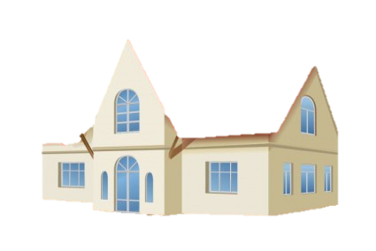
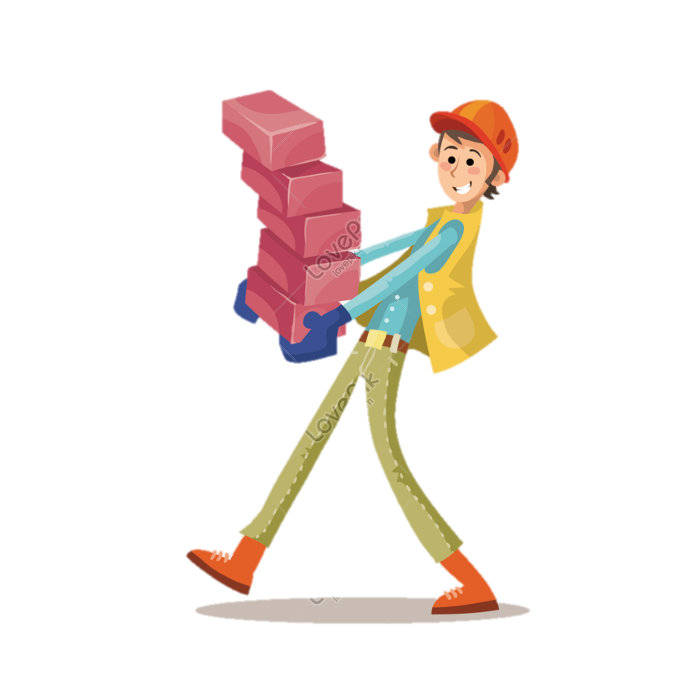
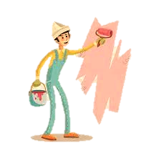

Slide 20
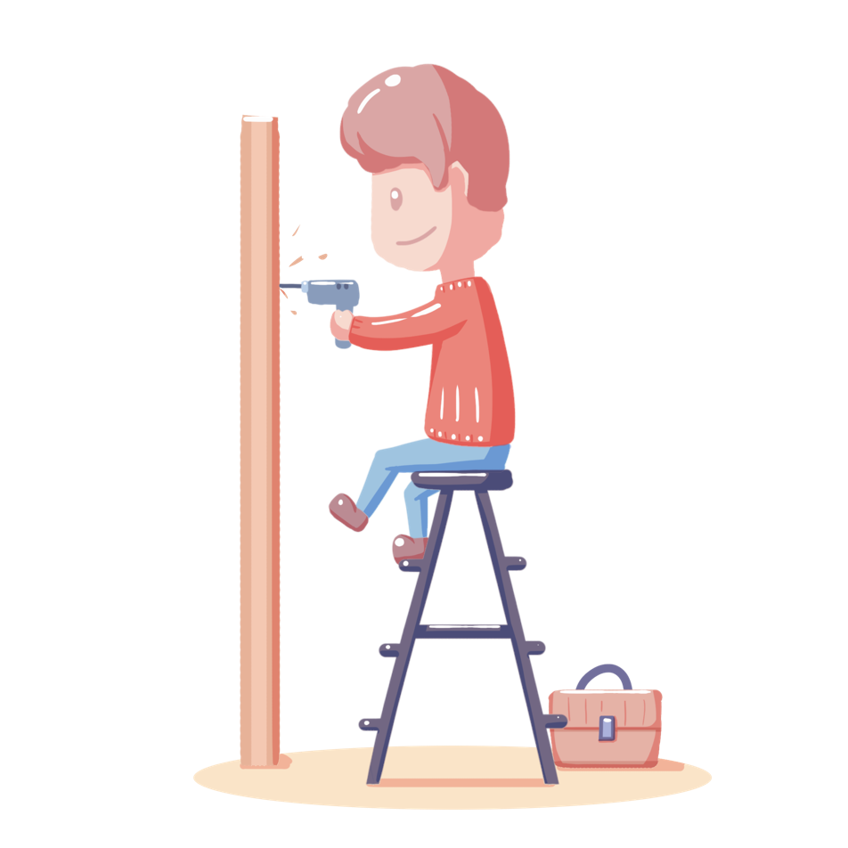
VÒNG 3
LỢP MÁI

Slide 21
Bài 3: Gạch chân dưới các từ đồng âm trong những câu sau và giải thích nghĩa của chúng.
Chỉ ăn được một quân tốt, có gì mà tốt chứ.
Lồng hai cái lồng lại với nhau để đỡ cồng kềnh.
Chúng ta ngồi vào bàn bàn công việc đi thôi.
Đi xem chiếu bóng mà mang cả chiếu để làm gì?

Slide 22
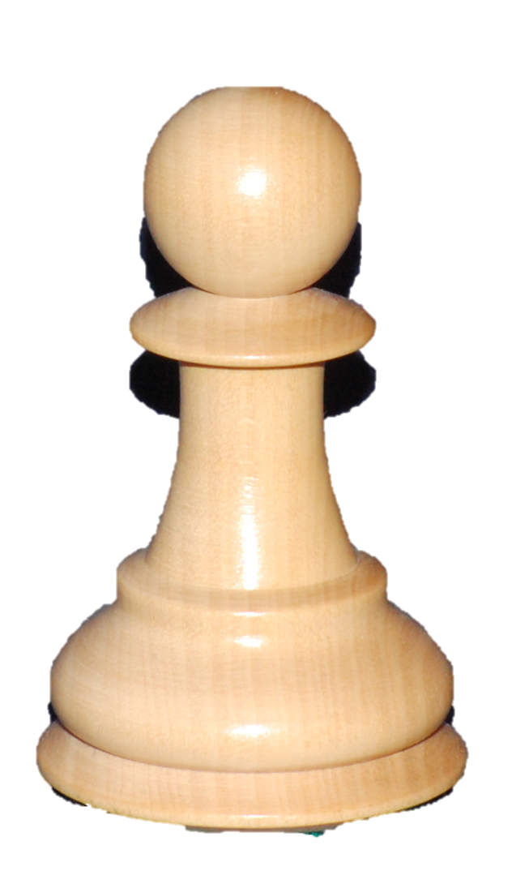
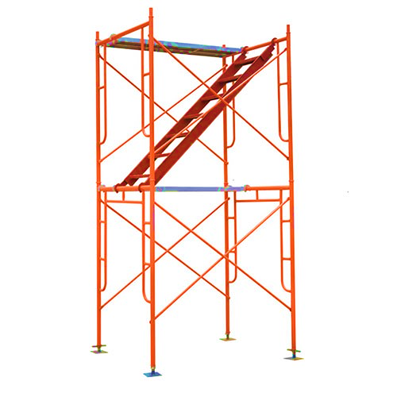
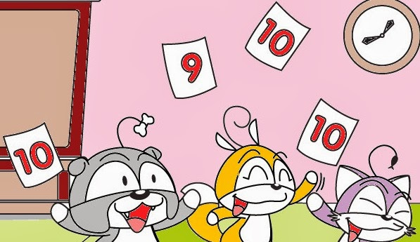
Chỉ ăn được một quân tốt, có gì mà tốt chứ.
Quân có giá trị thấp nhất trong bàn cờ tướng, cờ vua hoặc bộ tam cúc.
Có phẩm chất, chất lượng cao hơn mức bình thường.

Slide 23
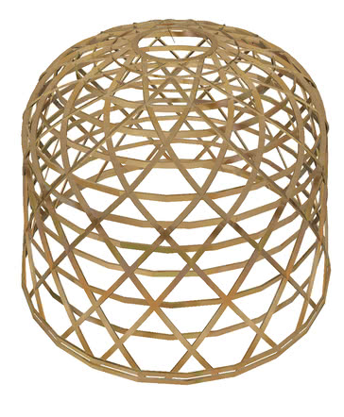
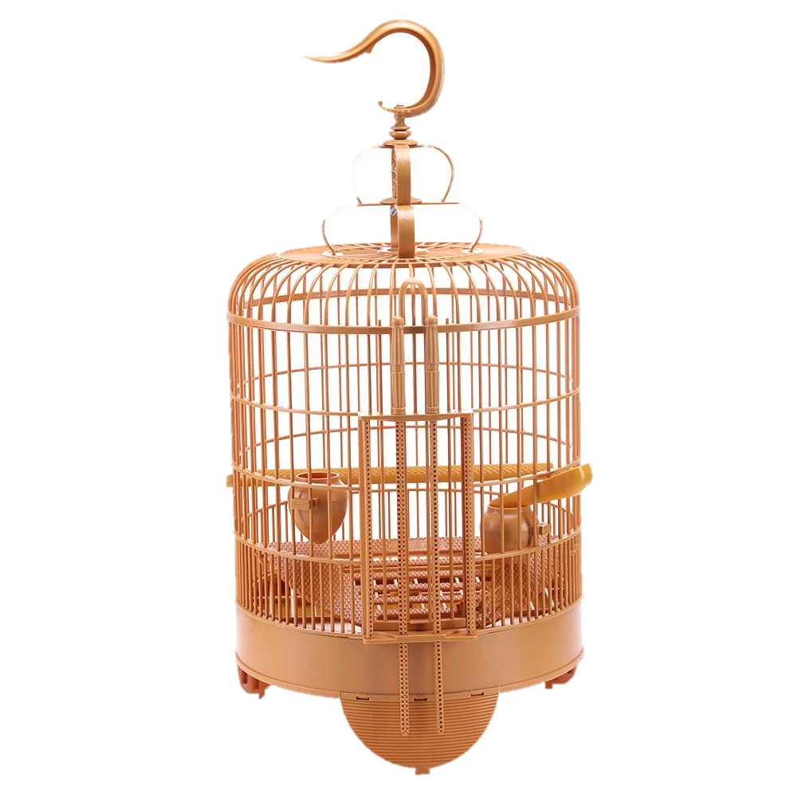
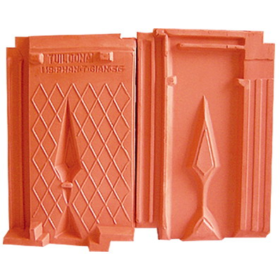
Lồng hai cái lồng lại với nhau để đỡ cồng kềnh.
Cho một vật vào bên trong một vật khác sao cho thật khớp để cùng làm thành một chỉnh thể.
Đồ thường đan thưa bằng tre nứa hoặc đóng bằng gỗ, dùng để nhốt chim, gà, ...

Slide 24

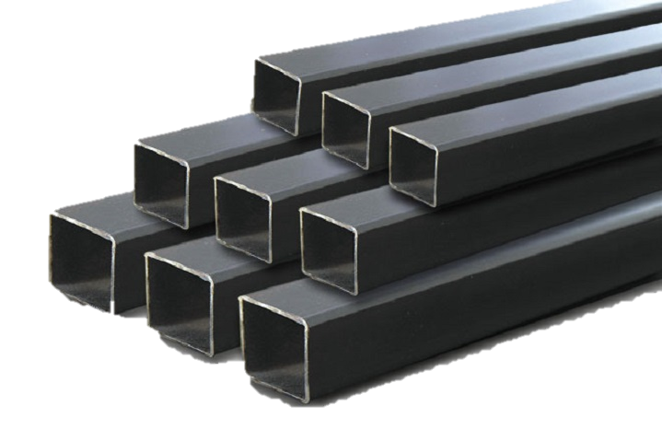
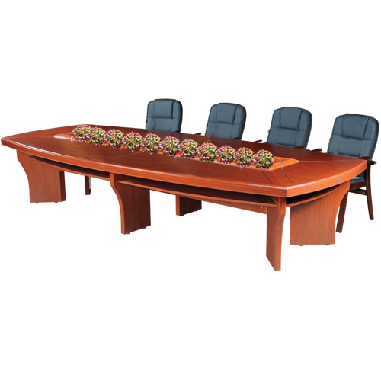
Chúng ta ngồi vào bàn bàn công việc đi thôi.
Đồ thường làm bằng gỗ, có mặt phẳng và chân đỡ, dùng để bày đồ đạc hay để làm việc, làm nơi ăn uống.
Trao đổi ý kiến về việc gì hoặc vấn đề gì.

Slide 25
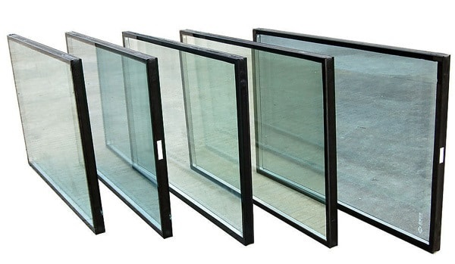
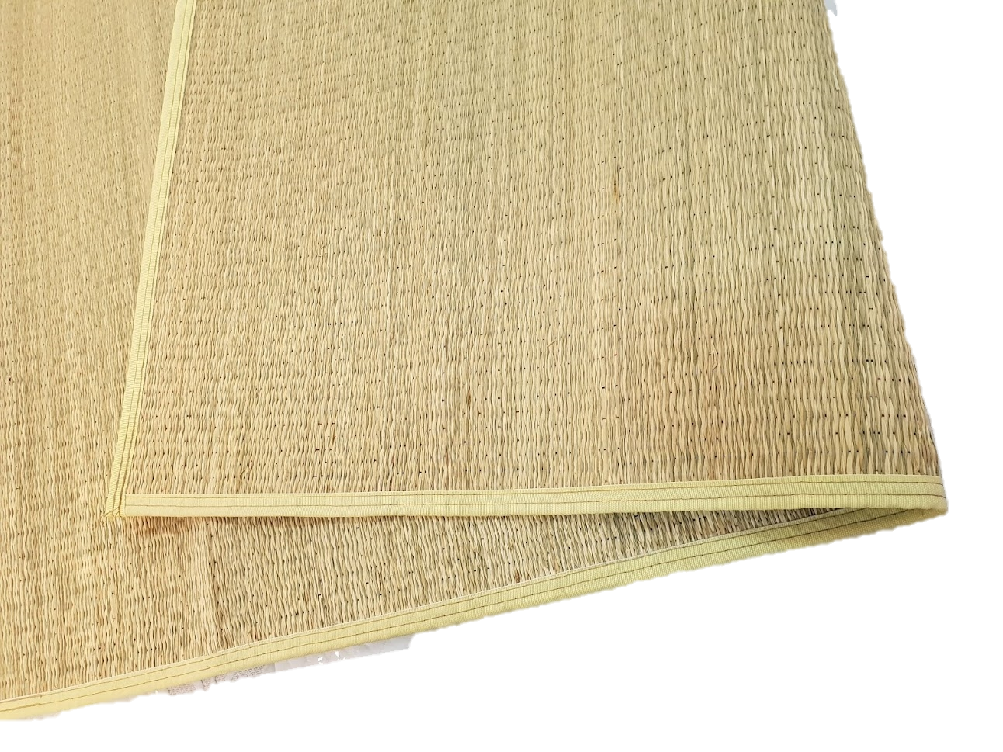
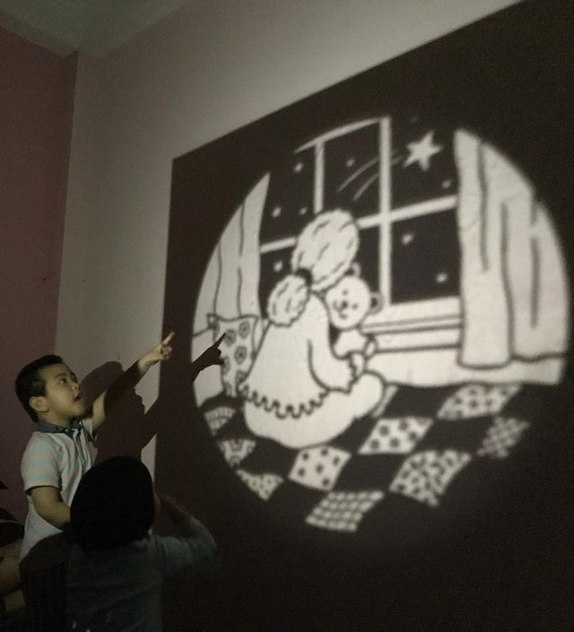
Đi xem chiếu bóng mà mang cả chiếu để làm gì?
Đồ dệt bằng cói, nylon,... dùng trải ra để nằm, ngồi.
Làm cho luồng sáng phát ra hướng đến một nơi nào đó.

Slide 26

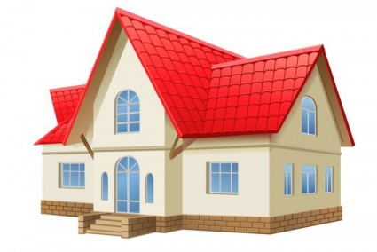
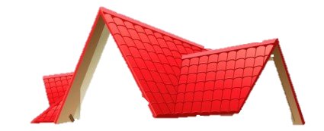

Slide 27
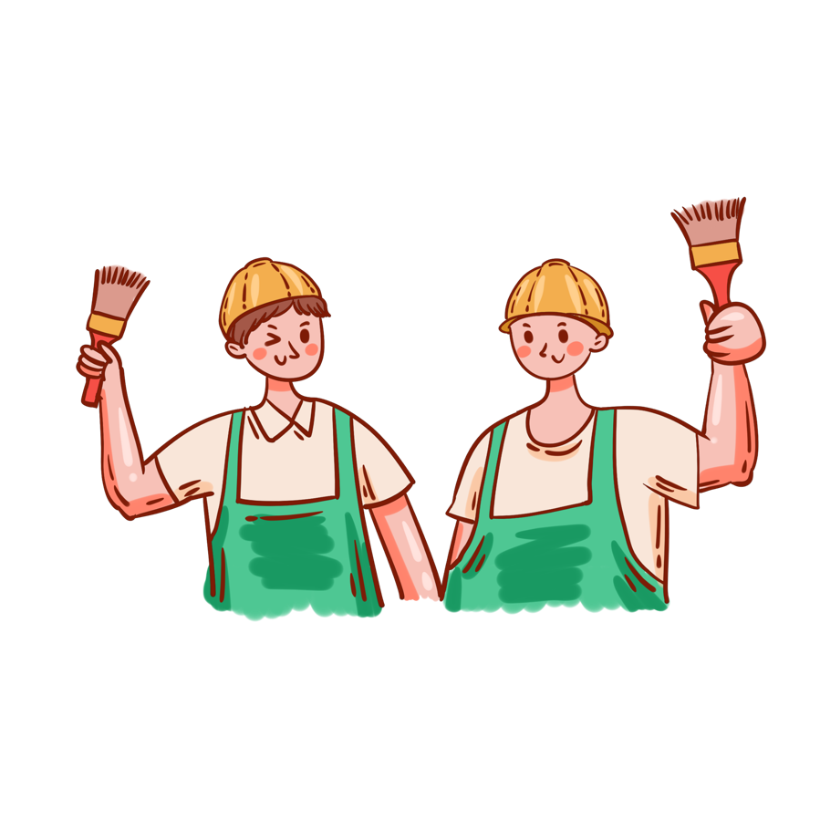
DẶN DÒ
- Hoàn thành bài tập.
- Chuẩn bị bài: Từ nhiều nghĩa

Slide 28
CHÚC CÁC EM
HỌC TỐT!

